Slide 1
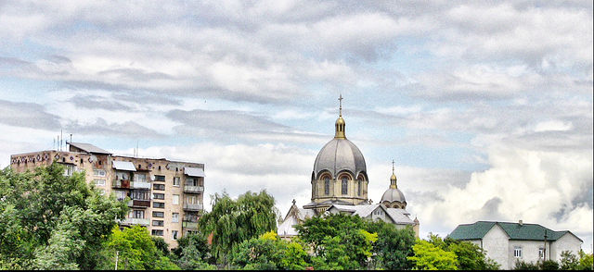
зош І-ІІІ ступенів смт Товсте
Заліщицького району
Тернопільської області
Тема проекту: ТЕХНОЛОГІЯ
ОЗДОБЛЕННЯ ОДЯГУ.
( 9 клас )

Slide 2
Мета проекту:
засвоєння основних етапів проекту;
проведення аналізу та складання плану;
оволодіння способами і прийомами виконання
двобічної гладі із настилом;
удосконалення вміння здійснювати самооцінку виконаної роботи.

Slide 3
Завдання проекту:
вибрати об'єкт для проекту;
розробити технічну й технологічну документацію;
підібрати технології, матеріал, інструменти;
розробити технологічну карту виготовлення виробу;
виконати економічні розрахунки;
виготовити рекламу виробу.

Slide 4
І. ОРГАНІЗАЦІЙНО-ПІДГОТОВЧИЙ ЕТАП

Slide 5
ВСТУП
Кожному хочеться, щоб одяг був зручним, цікавим і гарним. Я думаю, що красу можуть забезпечити речі, зроблені своїми руками. Але, щоб зробити виріб індивідуальним, цікавим не тільки для себе, а й для інших, треба провести дуже кропітку підготовчу роботу. Це і пошук інформації в різних джерелах, і розробка ескізів виробу, і, звісно ж, виконання важких операцій.

Slide 6
ІСТОРИЧНА ДОВІДКА
Історія народної вишивки в Україні іде коренями в глибину століть. Дані археологічних розкопок і свідчення мандрівників і літописців підтверджують, що вишивання як вид мистецтва в Україні існує з незапам'ятних часів. Вишивкою, за свідченням Геродота, був прикрашений одяг скіфів. Знайдені на Черкащині срібні бляшки з фігурками чоловіків, датовані VІ ст., при дослідженнях показали ідентичність не тільки одягові, але і вишивці українського народного костюма XVІІІ-XІX ст. Арабський мандрівник X ст. у своїх розповідях про русів згадує, що вони носили вишитий одяг. На жаль, пам'ятники української вишивки збереглися тільки за останні кілька століть, але і цього досить, щоб з'ясувати, що елементи символіки орнаментів української вишивки збігаються з орнаментами, що прикрашали посуд давніх жителів території України періоду неоліту, трипільської культури.

Slide 7
Українська вишиванка… У вік технічного прогресу і інформаційного суспільства це словосполучення не стало архаїзмом, а навпаки за останні роки набуло шаленої популярності. Якась невідома сила тягне українців (і не тільки) до свого національного одягу. Якщо за радянських часів вишита сорочка позиціонувалась як елемент костюма якогось фольклорного ансамблю, то зараз це вже ознака певного сучасного стилю.
Вишиванці вдалося поєднати в собі на перший погляд непоєднуване: діловий одяг і модний молодіжний, одяг серйозного дядька-депутата і абсолютно несерйозного дискотечного хлопця (чи дівчини), урочисто-святковий і демократичний.
Сплеск популярності до всього національного відбувся під час Помаранчевої революції. І, на відміну від політики, цей сплеск триває і досі, хоча, можливо, і не для кожного помітний. Кілька десятків фестивалів з національним колоритом, локальні акції до різноманітних свят, модні тенденції в сучасному одязі, поява сайтів, присвячених вишиванці – все це ознаки сьогоднішнього дня.

Slide 8
ПРИЗНАЧЕННЯ ПРОЕКТНОГО ВИРОБУ
Вишита сорочка призначена :
для святкового вбрання;
для виступів на конкурсах, святкових вечорах, презентаціях, виставках тощо.
В оздобленні сорочки можна поєднати національні традиції із сучасними матеріалами й технологіями виготовлення.
Сорочка повинна бути:
привабливою;
яскравою;
практичною у використанні.

Slide 9
ВИБІР ОПТИМАЛЬНОЇ МОДЕЛІ
(слайди 9-19 )

Slide 10
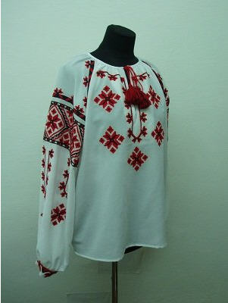
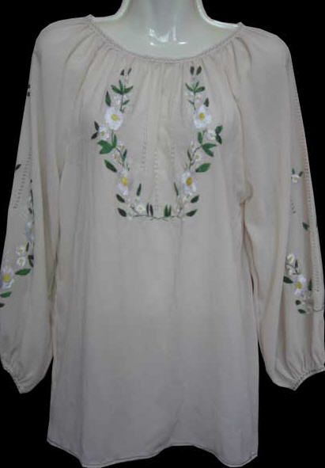

Slide 11
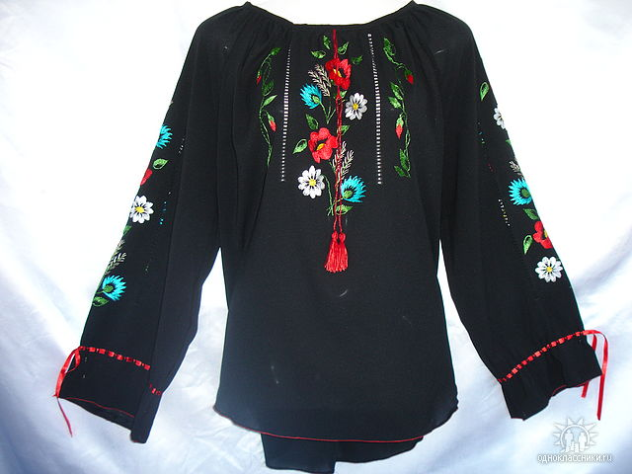

Slide 12
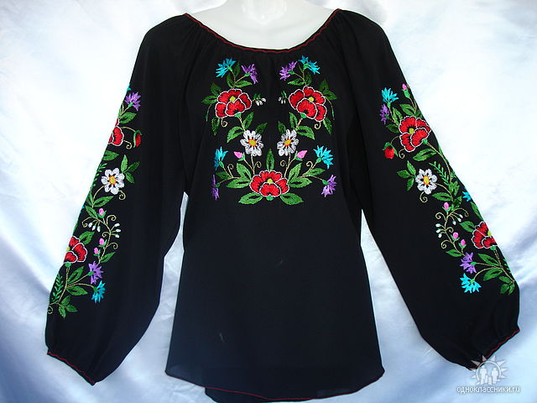

Slide 13
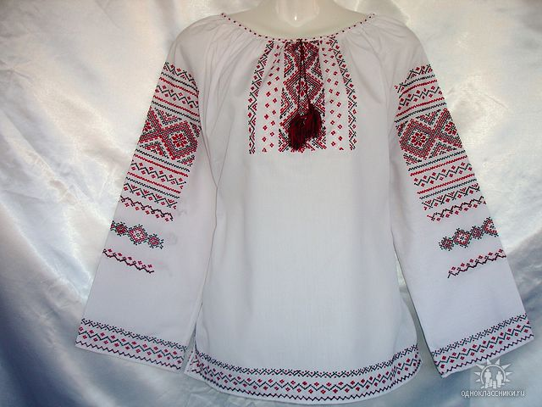

Slide 14
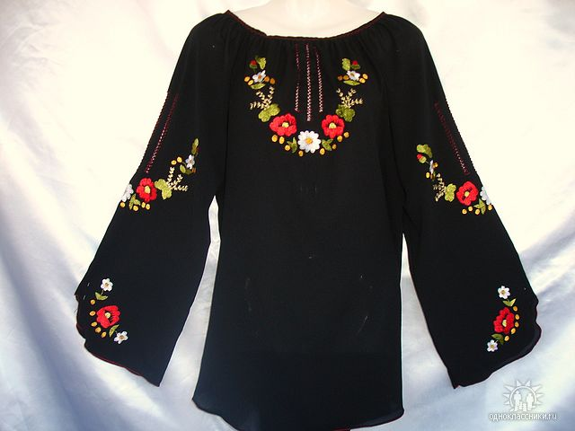

Slide 15
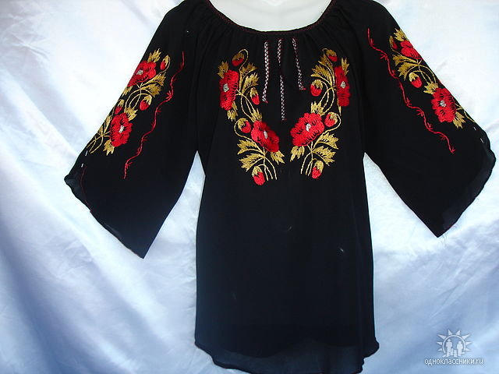

Slide 16
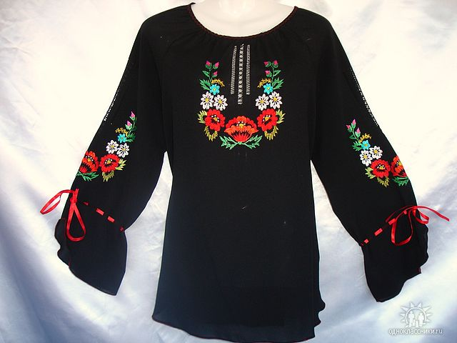

Slide 17
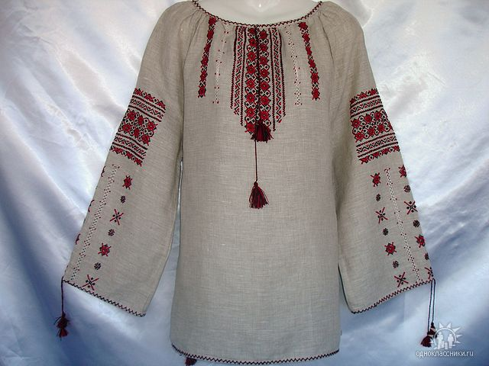

Slide 18
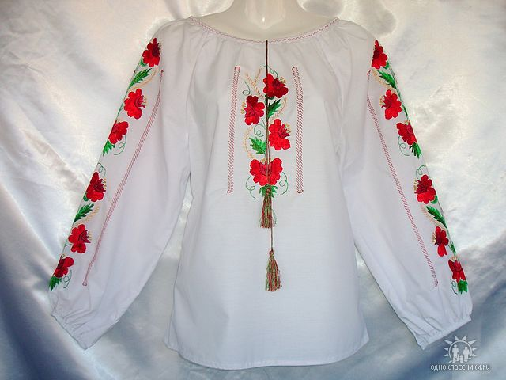

Slide 19
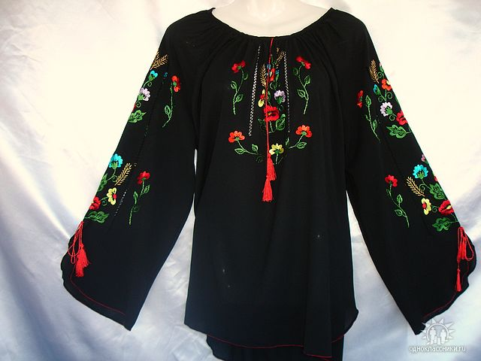

Slide 20
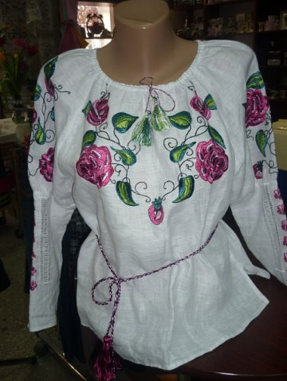
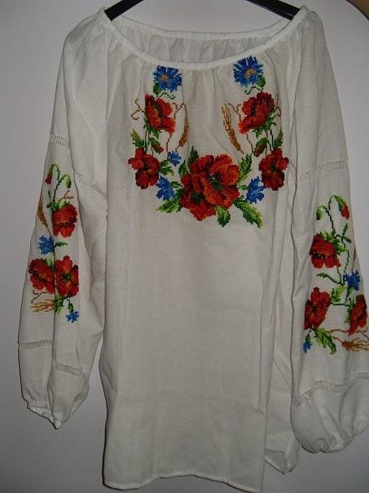

Slide 21
Вироби - аналоги та їх аналіз
У результаті проведеного аналізу моделей- аналогів можна зробити такий висновок: сучасна
мода не має чітких правил, що визначають:
колір;
рисунок;
форму;
Усі вироби відповідають своєму призначенню

Slide 22

СИМВОЛИ УКРАЇНСЬКОЇ
НАРОДНОЇ ВИШИВКИ

Slide 23
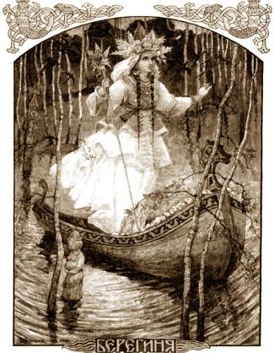
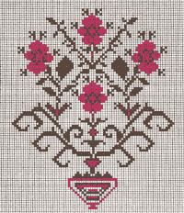
БЕРЕГИНЯ
Материнська сила жінки

Slide 24
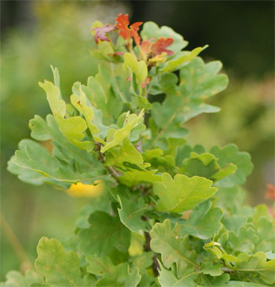
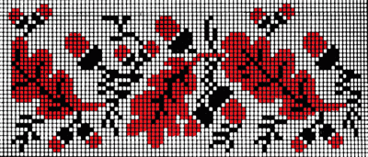
ДУБ
Символи краси та сили, але сили незвичайної, краси невмирущої

Slide 25

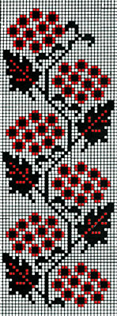
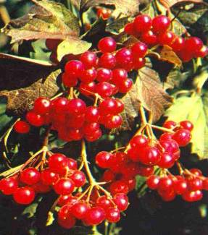
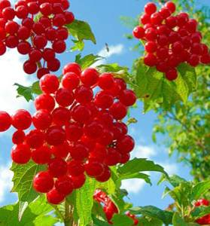
КАЛИНА
Жіноча краса, здоров’я, вірність, життєва стійкість та сила
Символ невмирущого роду

Slide 26

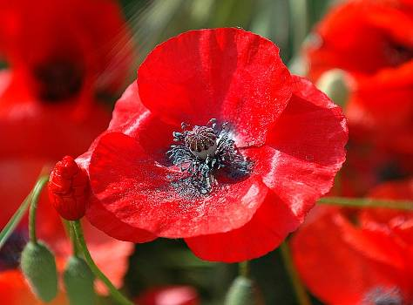
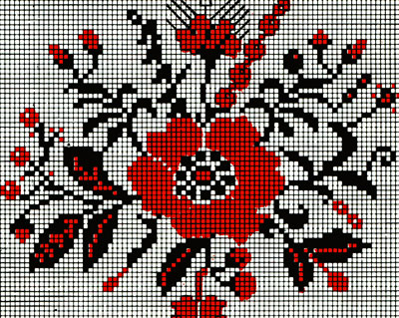
МАК
Розквіт жіночої краси
Пам’ять народу
Збереження та продовження роду

Slide 27
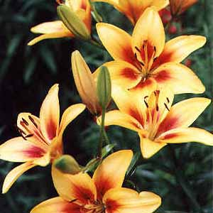
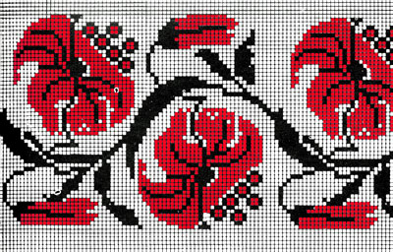
ЛІЛЕЯ
Символ дівочих чарів, чистоти
Народження, розвиток, безперервність життя

Slide 28
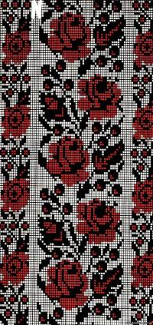
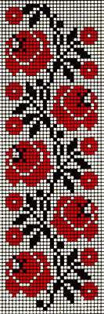
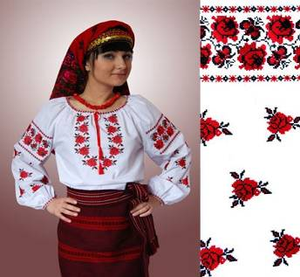
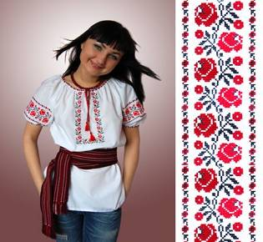

ТРОЯНДА (РУЖА)
Кохання, милосердя, сонце

Slide 29
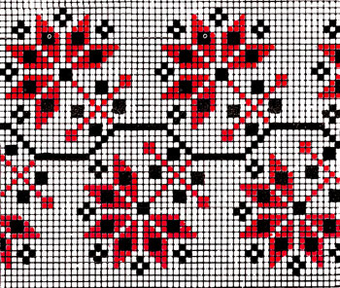
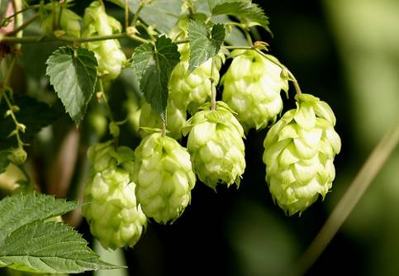
ХМІЛЬ
Розвиток
Молоде буяння
Любов

Slide 30
У нашому проекті це мав би бути виріб, який би
широко використовувався у шкільній діяльності,
тому що ми хотіли подарувати його кабінету об-
слуговуючої праці. Все обміркувавши, ми прийшли
до висновку ,що виготовлення української сорочки
власними руками буде найцікавішим подарунком для наших наступників.
Орнамент міг би бути різним, та нам хотілося, щоб його зміст доніс найкращі побажання.
Досліджуючи символіку орнаментів та кольорів ми зійшлися на тому, що виріб будемо оздоблювати гілками калини червоними і чорними нитками .

Slide 31
II. Конструкторський етап.

Slide 32
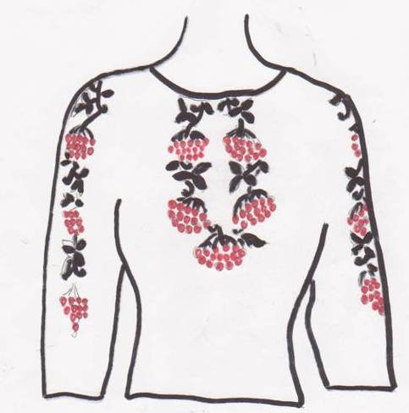
Ескізний проект

Slide 33
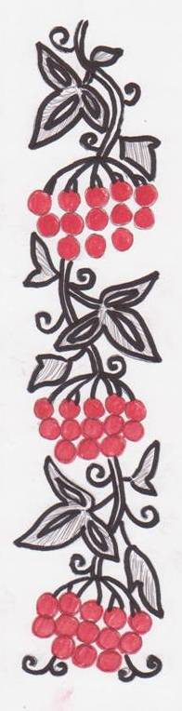
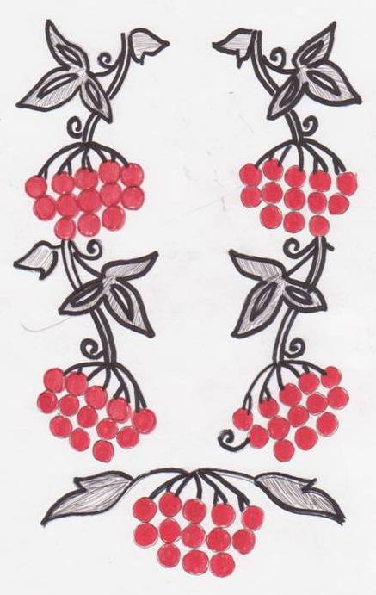
Зразок узору з рослинним орнаментом

Slide 34
Технічний опис
Вишита сорочка : розміри 42-46;прямого покрою,рукав-реглан ; тканина-ситець ,
білого кольору,1.5м ; оздоблення-вишивка,орнамент - рослинний . Обробка верхнього зрізу-оздоблення гачком . Нитки для вишивання -ДМС червоного та чорного кольорів ; шов-двобічна гладь із настилом . Призначення - для святкових виступів .

Slide 35
Матеріали для вишивання
Вишивати вільною гладдю можна на будь-якій тканині із гладкою поверхнею. Орнамент переносять через кальку контурним швом «уперед голку» нитками інших кольорів (метод прошивання) або через копіювальний папір штриховою лінією. Для жіночих блуз, хусточок, чоловічих сорочок, дитячого одягу, які прикрашатимуться вишивкою, вибирають маркізет (тонку бавовняну або шовкову тканину), шовк, шифон (тонку м'яку бавовняну тканину), напівлляні й синтетичні тканини .

Slide 36
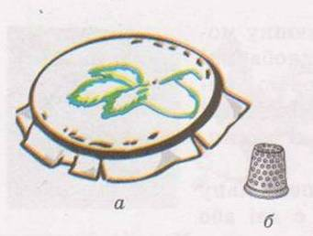
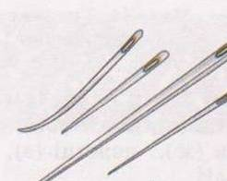
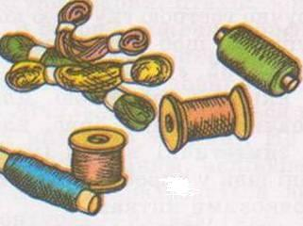
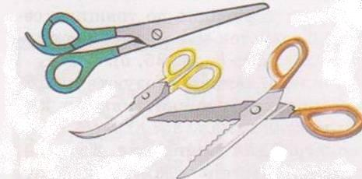
Інструменти для вишивання
Г
д
в
а- пяльці , б-наперсток ,г- нитки , д- ножиці.
Копіювальний папір

Slide 37
ЕКОНОМІЧНА ОЦІНКА ПРОЕКТУ
Матеріали | Ціна, грн/м | Витрати матеріалів | Разом,грн
Тканина | 30 | 1.5 м | 45
Нитки | 6 | 10 мотків | 60
Разом |  |  | 105
Інструменти, прилади | Вартість, грн | Амортизаціягрн
Ножиці | 30 | 0.03
Голки | 1.50 | 0.01
Електроенер-гія | 0.2436 | 3.50
Разом |  | 3.54
 |  |  | 108. 54

Slide 38
ЕКОЛОГІЧНЕ ОБҐРУНТУВАННЯ
У дизайні одягу екологічні проблеми вирішуються шляхом відмови від синтетичних матеріалів, які практично не розкладаються в природі і негативно впливають на здоров'я людини. Тому постала необхідність створення і використання змішаних тканин, які наділені властивостями натуральних, або мають перевагу над ними.
У виготовленні одягу неприпустиме використання синтетичних матеріалів, тому розроблена сорочка виготовляється із ситцю.

Slide 39
ЕКСПЛУАТАЦІЙНІ ВИМОГИ ДО ВИРОБУ
Тканина легко прасується, добре зберігає форму. Виріб відповідає його призначенню, характеризується проявом художнього й естетичного смаку, він легкий у використанні, може підходити до поясного виробу червоного, чорного й білого кольорів.

Slide 40
ВИСНОВОК
Загальна собівартість сорочки становить108.54 грн. Вартість пошиття сорочки в ательє в се­ редньому становить 300 грн. Отже, наш проект є економічно вигідним.

Slide 41
III. ТЕХНОЛОГІЧНИЙ ЕТАП

Slide 42
Виконання двобічної гладі із настилом
Послідовність виконання
Переведіть рисунок на тканину.
© Виконайте вишивання технікою «шнурочок» (рис. 2.45, а):
а) по контуру рисунка прокладіть настил;
б) виконайте прямі вертикальні стібки, закриваючи настил (зліва направо).

Slide 43
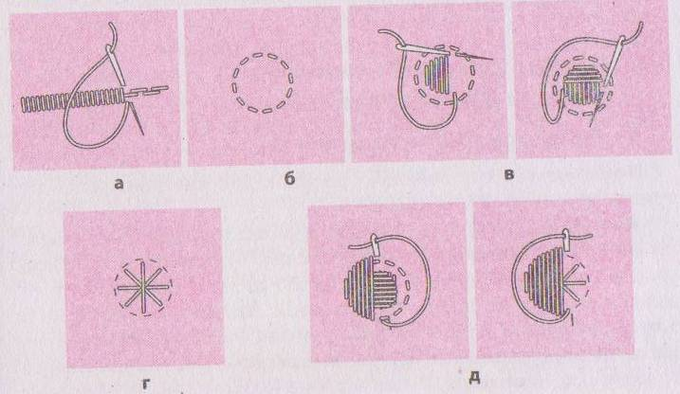
© Виконайте вишивання технікою «горошинка»: а) по контуру рисунка прокладіть шов «уперед голку» (рис. 2.45, б);
Рис. 2.45. Виконання гладі техніками «шнурочок» (а) та «горошинка» (6—д)

Slide 44

Рис. 2.46. Виконання гладі технікою «листочок урозкол»
б) виконайте настил одним із запропонованих способів: 1-й спосіб — рис. 2.45, в, 2-й спосіб — рис. 2.45, г;
в) перекрийте настил стібками гладі в напрямку, протилежному настилу, закриваючи контур рисунка (рис. 2.45, д).
© Виконайте вишивання технікою «листочок урозкол»:
а) прошийте контур листочка й зробіть настил із довгих паралельних стібків (рис. 2.46, а);
б) якщо по довжині листочок розділений на три частини, то верхню й нижню частини вишивайте суцільними стібками, а середню частину «розколіть» на дві половини (рис. 2.46, б);
в) якщо по довжині листочок розділений на дві частини, то спочатку гладдю зашийте верхню частину, а потім ту, що розділена навпіл (рис. 2.46, в).

Slide 45
IV. ЗАКЛЮЧНИЙ ЕТАП

Slide 46
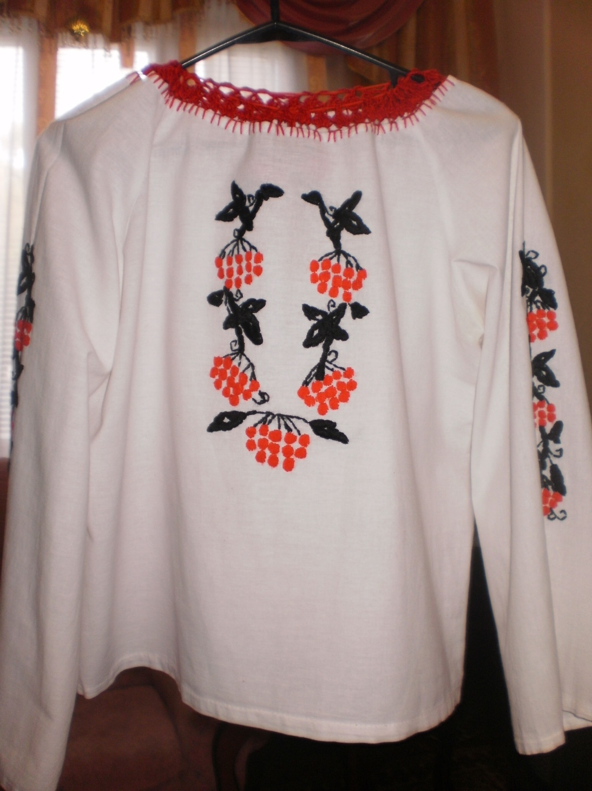

Slide 47
Одяг є відображенням певних рис особистості — складу думок, рівня культури, виховання. Сучасна мода пропонує практично необмежену свободу у виборі:
фасону;
силуету;
тканини тощо.
Спроектований виріб відповідає всім вимогам:
естетичним;
економічним;
функціональним;
конструкторським; є
надійним та привабливим;
екологічно чистий;
оригінальність форми — у його простоті;
близький до сучасних тенденцій моди;
легко прасується;
виріб можна використовувати на урочистостях.
На мою думку, робота виконана добре, відповідає нашому задуму, адже учні
школи із задоволенням одягають вишиті сорочки на всі святкові виступи.

Slide 48
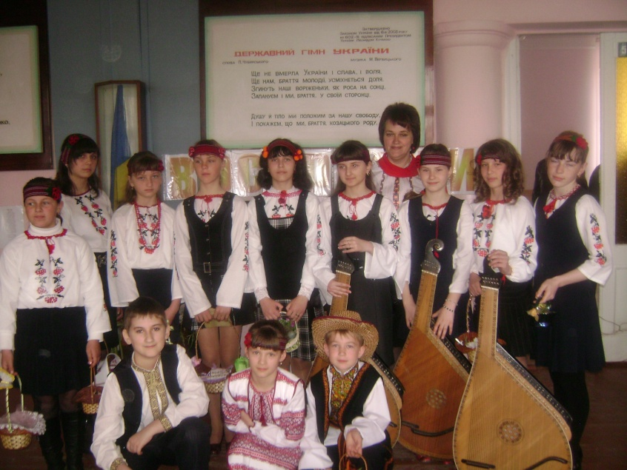
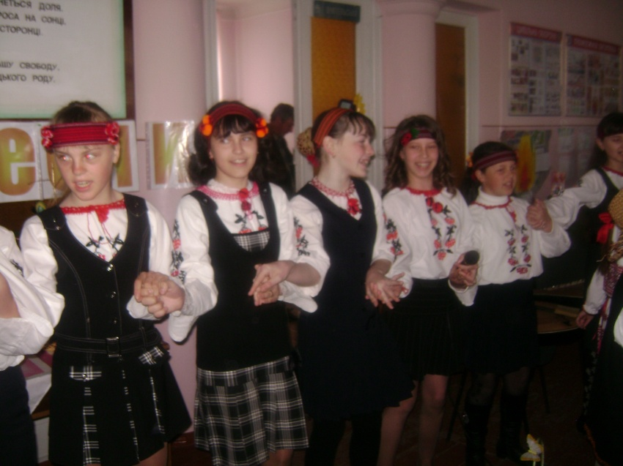
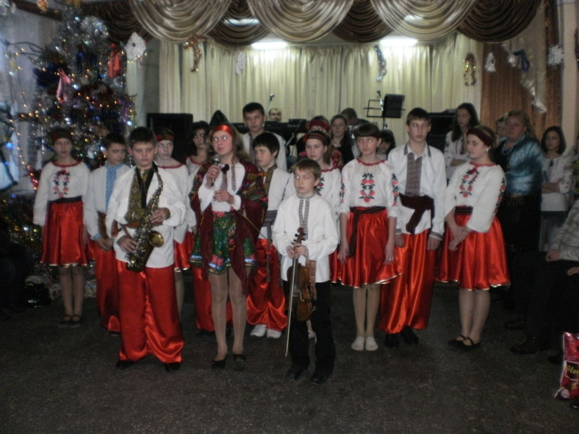
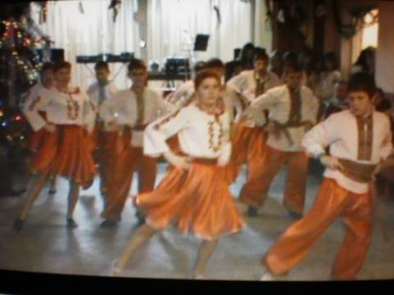
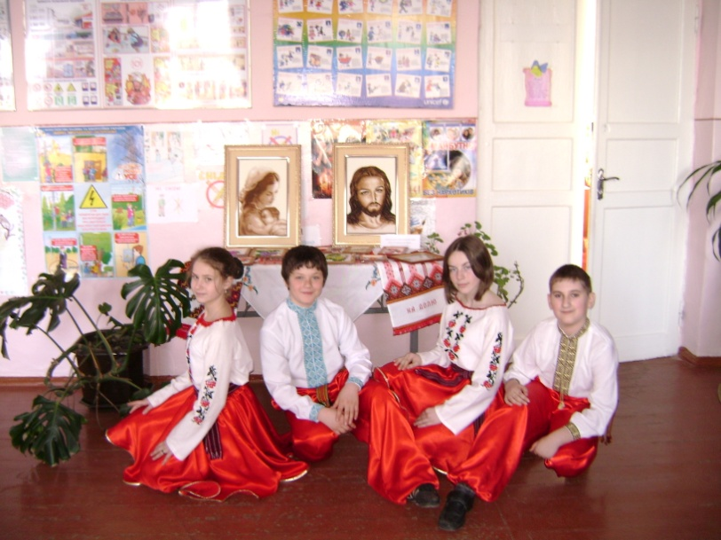
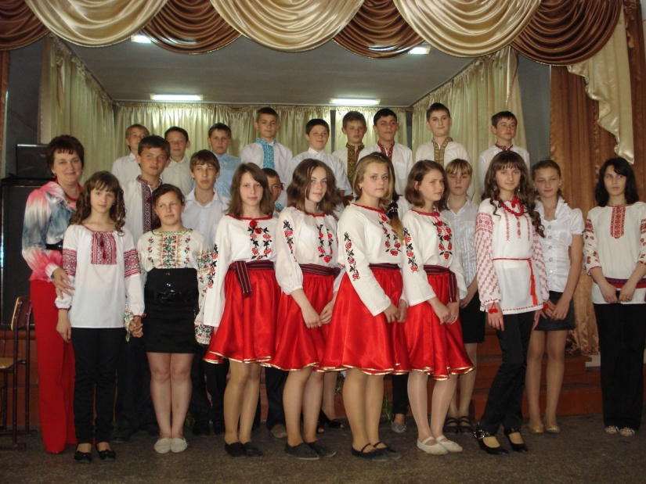
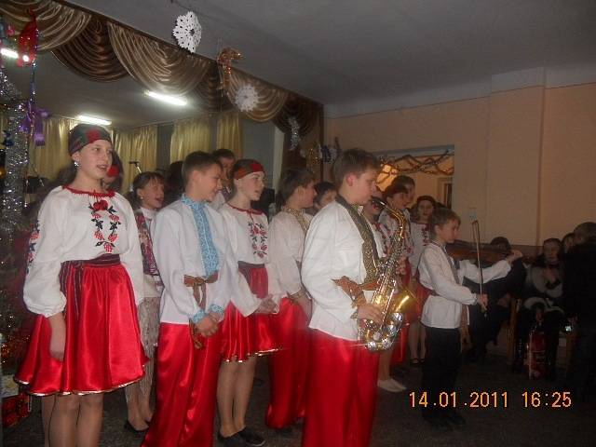

Slide 49
ЛІТЕРАТУРА
Хоменко Л. Методика розробки творчого проекту з технології пошиття виробів // Трудова підготовка в закладах освіти. — 2003.
Денисюк Н. Можливості трудового навчання у формуванні екологічної компетентності учнів 5-7 кла­сів // Трудова підготовка в закладах освіти. — 2007.
Коберник Г. І., Сісецький П. В. Психолого-педагогічні основи диференційованого підходу до учнів // Поч. шк. — 1990.
Коберник О. М. Проектування навчально-виховного процесу в школі. — К. : Хрещатик, 1996. — 153 с.
Бербе.ц В. В. Контроль навчальних досягнень учніз у процесі проектно-технологічної діяльності // Трудова підготовка в закладах освіти. — 2003. — ЛІ? 2. — С. 21-25.
Як допомогти дитині стати творчою особистістю / Упоряд. Л. ІІІелестова. —. К. : Редакції загально- педагогічних газет, 2003. — 112 с. — (Бібліотека «Шкільного світу»).

